Slide 1


第1章 Android基礎與開發環境的建立
1-1 Android的基礎
1-2 Android的系統架構
1-3 Android應用程式的組成元件
1-4 Android應用程式的開發環境
1-5 下載與安裝Android開發環境

Slide 2


1-1 Android的基礎
1-1-1 Google與Android
1-1-2 Android的版本與特點
1-1-3 Android的基本操作介面

Slide 3
1-1-1 Google與Android
Android是一套使用Linux作業系統為基礎開發的開放原始碼（Open Source）作業系統，最初主要是針對手機等行動裝置使用的作業系統，現在Android已經逐漸擴充到平板電腦和其他領域，例如：電子書閱讀器、MP4播放器和Internet電視等。
Android作業系統最初是Andy Rubin創辦的同名公司Android, Inc開發的行動裝置作業系統，在2005年7月Google收購此公司，之後Google拉攏多家通訊系統廠商、硬體製造商等在2007年11月5日組成「開放式手持裝置聯盟」（Open Handset Alliance），讓Android正式成為一套開放原始碼的作業系統。

Slide 4
1-1-2 Android的版本與特點 - 主要版本
Android目前有針對智慧型手機的1.x和2.x版；平板電腦的3.x版；整合手機和平板的4.x版，其版本的演進過程，如下表所示：
Android版本 | 釋出日期 | 代號
1.5 | 2009/4/30 | Cupcake（紙杯蛋糕）
1.6 | 2009/9/15 | Donut（甜甜圈）
2.0/2.1 | 2009/10/26 | Eclair（閃電泡芙，法式奶油夾心甜點）
2.2 | 2010/5/20 | Froyo（冷凍乳酪）
2.3 | 2010/12/6 | Gingerbread（薑餅）
3.0/3.1/3.2 | 2011/2/22 | Honeycomb（蜂窩）
4.x | 2011/10/19 | Ice Cream Sandwich（冰淇淋三明治）

Slide 5
1-1-2 Android的版本與特點 - 特點
硬體：支援數位相機、GPS、數位羅盤、加速感測器、重力感測器、趨近感測器、陀螺儀和環境光線感測器等（請注意！不是每一種行動裝置都具備完整的硬體支援，可能只有其中幾項）。
通訊與網路：支援 GSM/EDGE、IDEN、GPRS、CDMA、EV-DO、UMTS、藍牙、WiFi、LTE和WiMAX等。
簡訊：支援SMS和MMS簡訊。
瀏覽器：整合開放原始碼WebKit瀏覽器，支援JavaScript引擎。
多媒體：支援常用音效、視訊和圖形格式，包含MPEG4、H.264、AMR、AAC、MP3、MIDI、Ogg Vorbis、WAV、JPEG、PNG、GIF和BMP等。
資料儲存：支援SQLite資料庫，一種輕量化的關聯式資料庫。
繪圖：最佳化繪圖支援2D函數庫，和3D繪圖OpenGL ES規格。
其他：支援多點觸控、Flash、多工和可攜式無線基地台等。

Slide 6
1-1-3 Android的基本操作介面 – 說明
對於習慣Windows作業系統操作的使用者來說，Android操作介面因為是一套行動裝置的作業系統，螢幕尺寸通常比較小，其操作邏輯反而比較像是在Web瀏覽器瀏覽網站的多頁網頁。
在說明Android系統架構和應用程式的組成元件前，我們先來看一看Android作業系統的主要操作介面：首頁畫面和活動。

Slide 7
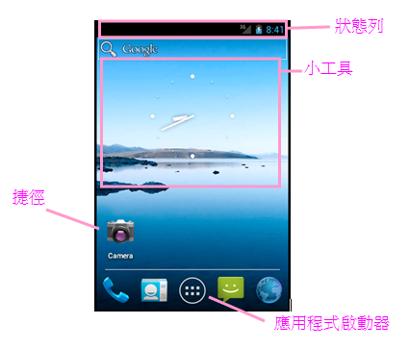
1-1-3 Android的基本操作介面 – 首頁畫面
Android作業系統在啟動後進入的是首頁畫面（Home Screen），這是一個特殊的應用程式，作為使用Android作業系統服務的介面，類似Windows作業系統的桌面，可以將常用程式的捷徑新增至首頁畫面，如右圖所示：

Slide 8
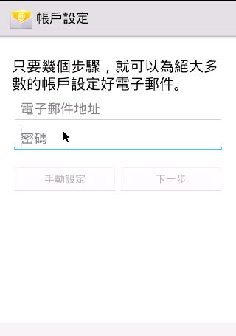
1-1-3 Android的基本操作介面 – 活動
Android應用程式主要是由一或多個活動（Activity）所組成，每一個活動可以建立與使用者互動的操作介面，類似Web網站的表單網頁，如右圖所示：

Slide 9
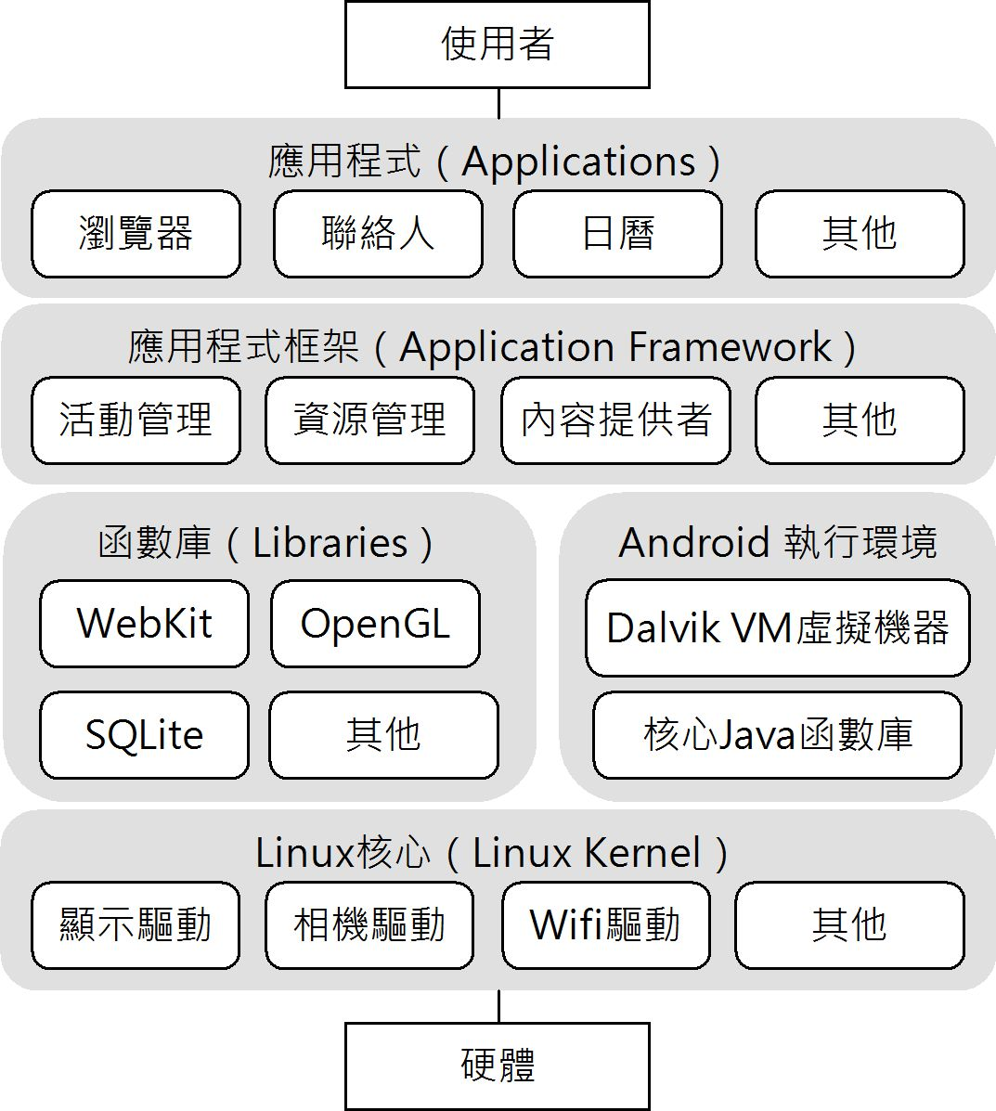
1-2 Android的系統架構 – 圖例
Android 作業系統的系統架構像是在蛋糕店購買的一個多層蛋糕，在行動裝置的硬體和使用者之間是Android軟體堆疊（Android Software Stack），可以分成很多層，如右圖所示：

Slide 10
1-2 Android的系統架構 – 應用程式
應用程式
使用者在Android作業系統執行的是應用程式，這也是使用者真正面對的Android作業系統，基本上，Android預設內建多種核心應用程式，包含：瀏覽器、日曆、聯絡人和打電話等，所有Android應用程式都是使用Java語言開發的應用程式。

Slide 11
1-2 Android的系統架構 – 應用程式框架
應用程式框架
位在應用程式之下的是應用程式框架，這一層提供高階的建構元件，即一組類別集合來建立Android應用程式，換句話說，應用程式框架代表Android作業系統已經實作眾多Java類別，我們只需呼叫適當物件的方法，或繼承指定類別來擴充其功能，就可以快速建立Android應用程式。

Slide 12
1-2 Android的系統架構 – 函數庫
函數庫
位在應用程式框架之下的是函數庫，負責支援應用程式框架各元件的執行，這是一些使用C/C++語言撰寫的函數庫，包含：瀏覽器引擎的WebKit、3D繪圖的OpenGL、資料庫的SQLite和支援多種媒體播放的函數庫。
基本上，Android應用程式的開發者並不能直接使用這些函數庫，而是需要透過應用程式框架預先建立的Java類別來使用這些函數庫。

Slide 13
1-2 Android的系統架構 – Android執行環境
Android執行環境
Android執行環境是由Dalvik VM虛擬機器和核心Java函數庫所組成，其說明如下所示：
  Dalvik VM虛擬機器：Dalvik VM是Google針對行動裝置實作的Java，Android應用程式是使用Java語言撰寫，在Dalvik VM上執行，換句話說，Java程式碼在編譯成Java類別檔後，還需轉換成Dalvik的Dex格式，才能在Dalvik VM虛擬機器上執行，在第2-1節有進一步的說明。
  核心Java函數庫：核心Java函數庫和Java SE或ME版都有些支援上的重疊與差異，請參閱第3-2節。

Slide 14
1-2 Android的系統架構 – Linux核心
Android作業系統是架構在Linux作業系統之上，Linux核心在Android系統架構中扮演硬體與其他軟體堆疊之間的抽象層（Abstraction Layer），使用的Linux核心版本為2.6版；4.x版是3.0版。
Linux核心負責提供系統的核心服務，包含：執行緒、低階的記憶體管理、網路、行程管理、電源管理（Power management）和硬體的驅動程式。

Slide 15
1-3 Android應用程式的組成元件 – 說明
在Android作業系統上執行的應用程式是由多種元件（Components）組成，它是在Android作業系統管理的Linux行程（Process）上執行的應用程式。Android應用程式的組成有四種元件，如下所示：
  活動（Activities）。
  內容提供者（Content Providers）。
  廣播接收器（Broadcast Receivers）。
  服務（Services）。

Slide 16
1-3 Android應用程式的組成元件 – 活動
活動
活動是Android應用程式與使用者互動的元件，可以用來定義使用者經驗，它也是唯一可以讓使用者看到的元件，即使用介面畫面。Android應用程式可以建立一至多個活動來處理應用程式所需的不同互動。
一般來說，一個活動就是使用者在行動裝置上看到的單一螢幕畫面，一個Android應用程式通常擁有一至多個活動，如同Web網站擁有多頁網頁，進一步說明請參閱第5章。

Slide 17
1-3 Android應用程式的組成元件 – 意圖
意圖
意圖（Intents）是一個啟動其他Android活動、服務和廣播接收器的非同步訊息，非同步（Asynchronous）是指訊息的送出和接收是相互獨立。意圖可以告訴Android作業系統我想作什麼？執行什麼動作？此時，作業系統是使用意圖篩選（Intent Filters）來找出可以處理的元件，例如：啟動其他活動、告訴指定服務可以啟動或停止與送出廣播。

Slide 18
1-3 Android應用程式的組成元件 – 內容提供者
內容提供者
內容提供者是在不同Android應用程式之間分享資料的介面，它是一組封裝的資料，提供客製化API來進行讀寫。
例如：聯絡人應用程式並沒有儲存任何聯絡人資料，它是透過內容提供者取得聯絡人資訊：姓名、地址和電話等，換句話說，其他需要使用聯絡人資料的Android應用程式，都可以透過同一個內容提供者來存取聯絡人資料。

Slide 19
1-3 Android應用程式的組成元件 – 廣播接收器
廣播接收器
廣播接收器顧名思義是用來接收廣播並且做出回應，這是Android實作系統層級的廣播與回應機制，事實上，Android系統本身就會常常發出廣播，例如：接到來電、收到簡訊、啟動相機裝置、時區改變、系統開機、電池剩餘電量過低或使用者選擇偏好語言時，Android系統都會發出廣播。

Slide 20
1-3 Android應用程式的組成元件 – 服務
服務
服務是在背景執行的行程，可以執行和活動一樣的工作，只是沒有使用介面。例如：播放背景音樂時，之所以不會打斷我們發送簡訊或收發電子郵件，因為它是一個在背景執行的服務，才能讓音樂播放不會中斷。

Slide 21
1-4 Android應用程式的開發環境 – 說明
如同學習其他程式語言一般，我們需要一些工具程式將撰寫的程式碼編譯成執行檔，Android應用程式開發同樣需要一些輔助工具，最重要的是Google提供的Android SDK（Android Software Development Kit），一套免費和跨平台的Android應用程式開發套件。

Slide 22
1-4 Android應用程式的開發環境 – 軟硬體需求
Android應用程式的開發環境是架構在個人電腦，官方針對開發電腦的硬體需求只有Android SDK硬碟空間的需求約600MB，並沒有CPU和記憶體的最低需求，事實上，目前巿面上除了小筆電之外，大部分桌上型和筆記型電腦應該都可以滿足硬體需求。
Android SDK軟體需求方面支援的作業系統，如下所示：
  Windows XP（32位元）、Vista（32或64位元)或Windows 7（32或64位元)。
  Mac OS X 10.5.8或之後版本（僅適用x86架構的Mac電腦）。
  Linux（測試過的發佈套件有：Ubuntu Linux和Lucid Lynx）◦

Slide 23
1-4 Android應用程式的開發環境 – 開發工具1
JDK（Java Development Kit）：昇陽公司的JDK 5或6版（在2009年被甲骨文公司購併）是Android開發環境的基礎，Eclipse IDE需要使用Java編譯程式來編譯Android程式碼；JRE執行Eclipse IDE。基本上，只有安裝JRE（Java Runtime Environment，Java執行環境）並不足以開發Android應用程式。
Eclipse IDE：Android開發環境的整合開發環境（IDE），原為IBM公司發起的專案，其目的是開發一套免費且開放原始碼的整合開發環境，支援多種程式語言的應用程式開發，例如：Java、JavaScript和C/C++等語言。Eclipse IDE需要安裝JRE才能執行，Android應用程式開發需要使用Eclipse 3.5（Galileo）或以上版本。

Slide 24
1-4 Android應用程式的開發環境 – 開發工具2
Android SDK：Android應用程式開發套件，包含偵錯器、Android模擬器（Android Virtual Device）、函數庫、文件、範例和教材，可以整合至Eclipse IDE幫助我們建立Android應用程式。
ADT（Android Development Tools Plugin）：支援Eclipse IDE的Android擴充套件外掛程式，在Eclipse IDE安裝此外掛程式，就可以讓Eclipse IDE成為一套開發Android應用程式的整合開發環境，讓我們建立Android專案、編譯和偵錯Android應用程式、存取模擬器和連接實機。

Slide 25
1-5 下載與安裝Android開發環境
1-5-1 下載和安裝JDK
1-5-2 下載和安裝Eclipse IDE
1-5-3 下載和安裝Android SDK
1-5-4 建立與啟動Android模擬器

Slide 26
1-5 下載與安裝Android開發環境 – 步驟
Android開發環境（Android Development Environment）是由三個主要元件所組成：JDK、Eclipse IDE和Android SDK。Android開發環境建置主要可以分為四個步驟，如下所示：
  Step 1：下載和安裝JDK。
  Step 2：下載和安裝Eclipse IDE。
  Step 3：下載和安裝Android SDK。
  Step 4：建立Android模擬器。

Slide 27
1-5-1 下載和安裝JDK – 下載
Android應用程式是使用Java語言，所以在開發電腦需要安裝JDK來編譯Java語言撰寫的Android程式碼，在本書安裝的是JDK 6（Java SE Development Kit 6），其下載網址為：
http://www.oracle.com/technetwork/java/javase/downloads/index.html
在網頁「Java Platform, Standard Edition」框按JDK下方的【Download】鈕，選【Accept License Agreement】同意授權後，就可以在下方選Windows x86後的超連結來下載JDK。

Slide 28
1-5-1 下載和安裝JDK – 安裝
Step 1：按二下【jdk-6u26-windows-i586.exe】程式檔案，可以看到歡迎安裝的精靈畫面。
Step 2：按【Next】鈕，可以選擇安裝元件和更改安裝路徑，全部安裝需要300MB硬碟空間。
Step 3：預設安裝路徑為「C:\Program Files\Java\jdk1.6.0_26\」，不用更改，按【Next】鈕開始安裝JDK。
Step 4：稍等一下，等到安裝JDK後，即可選擇安裝JRE（Java SE Runtime Environment）的路徑。
Step 5：預設安裝路徑為「C:\Program Files\Java\jre6\」不用更改，按【Next】鈕，稍等一下，完成安裝和設定JRE後，可以看到安裝完成的精靈畫面。
Step 6：按【Finish】鈕完成JDK的安裝，就會自動連上Oracle網站加入會員來註冊JDK（請自行決定是否註冊，不註冊一樣可以使用JDK）。

Slide 29
1-5-2 下載和安裝Eclipse IDE – 下載
Eclipse IDE是一套著名且免費的整合開發環境，支援Java、JavaScript和C/C++語言的應用程式開發，它也是Android官方指定採用的整合開發環境，其下載網址為：
http://www.eclipse.org/downloads/
在下載網頁關於Java語言的IDE有兩種：Eclipse IDE for Java EE Developers和Eclipse IDE for Java Developers，因為我們是安裝Java SE，請選【Eclipse IDE for Java Developers】後的下載連結【Windows 32 Bit】，即可下載最新版的Eclipse IDE。

Slide 30
1-5-2 下載和安裝Eclipse IDE – 安裝
Step 1：在硬碟C:新增「Android」資料夾後，將【eclipse-java-indigo-win32.zip】壓縮檔案解壓至此資料夾，預設建立「eclipse」子資料夾。
Step 2：開啟「C:\Android\eclipse」資料夾，找到【eclipse.exe】，然後執行右鍵快顯功能表的【建立捷徑】指令，建立Elipse IDE的捷徑。
Step 3：請將捷徑檔拖拉至Windows桌面，之後，我們就可以使用此捷徑來啟動Eclipse IDE。

Slide 31
1-5-3 下載和安裝Android SDK – 下載Android SDK
我們可以在官方網站免費下載最新版本的Android SDK，其網址如下所示：
http://developer.android.com/sdk/index.html
在上述網頁點選Windows作業系統的超連接，就可以下載ZIP格式和Windows安裝程式的Android SDK（安裝程式版本有時無法正確判斷是否已經安裝JDK），4.0版需要r14以上版本，其檔名為【android-sdk_r14-windows.zip】。

Slide 32
1-5-3 下載和安裝Android SDK – 安裝Android SDK
Step 1：將【android-sdk_r14-windows.zip】檔案解壓至「C:\Android」資料夾，預設建立「android-sdk-windows」子資料夾。
現在，我們已經安裝Android SDK，因為它是在Eclipse IDE中執行Andriod SDK，所以，我們需要進一步安裝ADT，即Eclipse IDE外掛程式，如此才可以讓Eclipse IDE知道Android SDK在哪裡？和如何使用它？

Slide 33
1-5-3 下載和安裝Android SDK – 安裝ADT1
Step 1：請按二下第1-5-2節建立的桌面捷徑來啟動Eclipse IDE，稍等一下，可以看到「Workspace Lanucher」選取工作空間對話方塊。
Step 2：選擇工作空間（Workspace），因為是安裝開發環境，不用更改，按【OK】鈕，稍等一下，可以看到Eclipse IDE整合開發環境。
Step 3：執行「Help/Install New Software」指令，可以看到「Install」安裝對話方塊。在【Work with】欄後，按【Add】鈕，可以看到「Add Repository」新增軟體倉庫對話方塊。
Step 4：請在【Name】欄輸入【ADT】，【Location】欄輸入下載網址【http://dl-ssl.google.com/android/eclipse/】，按【OK】鈕回到「Install」安裝對話方塊，稍等一下，可以在下方「Name」框看到安裝清單。
Step 5：勾選全部後，按【Next】鈕，可以看到安裝的詳細清單。
Step 6：再按【Next】鈕，可以看到Apache License授權合約的內容。

Slide 34
1-5-3 下載和安裝Android SDK – 安裝ADT2
Step 7：請選【I accept the terms of the license agreement】，按【Finish】鈕開始下載和安裝ADT，如果在安裝過程中，看到一個警告訊息。
Step 8：不用理會，請按【OK】鈕繼續，等到安裝完成，可以看到「Software Updates」軟體更新的訊息視窗。
Step 9：請按【Restart Now】鈕重新啟動Eclipse IDE，以便讓安裝變更生效。
Step 10：在重新啟動Eclipse IDE的「Workspace Lanucher」對話方塊按【OK】鈕進入執行畫面後，接著需要設定ADT，請執行「Window/Preferences」指令，開啟「Preferences」偏好設定對話方塊。
Step 11：在左邊選【Android】（可能看到Google使用統計的對話方塊，請按【Process】鈕繼續），按右邊【SDK Location】欄後方的【Browse】鈕，選擇Android SDK安裝路徑「C:\Android\android-sdk-windows」，按【OK】鈕完成ADT的設定。

Slide 35
1-5-3 下載和安裝Android SDK – 更新套件
Step 1：在Eclipse IDE執行「Window/Android SDK Manager」指令，可以看到「Android SDK Manager」對話方塊。
Step 2：稍等一下載入每一版本Android平台，請勾選安裝【Tools】下的【Android SDK Platform-tools】，平台套件至少選擇一個平台（建議是選2個，例如：2.3.3版），以4.0版為例，請展開【Android 4.0】，至少勾選之下的【SDK Platform】、【ARM EABI v7a System Image】和【Google APIs by Google Inc】三個項目，（之前版本沒有System Image，請勾選SDK Platform）。
Step 3：按右下角【Install ? Packages】鈕，可以看到「Choose Packages to Install」選擇安裝套件清單對話方塊。
Step 4：上述對話方塊左邊是安裝套件清單，右邊是授權書，選【Accept All】同意全部授權，按【Install】鈕開始下載和安裝選擇套件。
Step 5：請稍等一下，其時間視選擇套件數目而定，可能長達1小時，在安裝過程如果出現「ADB Restart」警告訊息。
Step 6：因為更新ADB，請按【Yes】鈕繼續安裝，完成後會顯示安裝套件數，請按【Close】鈕完成Android SDK的更新。

Slide 36
1-5-4 建立與啟動Android模擬器 – 說明
在Android開發環境包含Android模擬器，英文簡稱AVD，可以讓我們在Windows作業系統模擬行動裝置執行的Android作業系統，幫助我們測試Android應用程式的執行。
換句話說，在開始建立第一個Android應用程式之前，我們需要先建立Android模擬器，而且可以同時建立多個不同配備的Android模擬器來幫助我們測試在不同行動裝置上的執行結果。

Slide 37
1-5-4 建立與啟動Android模擬器 – 建立AVD
Step 1：在Eclipse IDE執行「Window/AVD Manager」指令，可以看到「Android Virtual Device Manager」對話方塊。
Step 2：按右邊的【New】鈕，可以看到「Create new Android Virtual Device(AVD)」建立新模擬器對話方塊。
Step 3：在【Name】欄輸入模擬器名稱，【Target】欄輸入最低支援的Android作業系統版本，以此例是4.0版，在「SD Card」框建立模擬器插入的SD卡容量，請在【Size】欄輸入，以此例是512MB。
Step 4：在「Skin」框選擇行動裝置的螢幕尺寸，請在【Built-in】欄選擇手機常用的HVGA，即320 X 480。
Step 5：在「Hardware」框可以選擇行動裝置支援的硬體配備，例如：相機和GPS等，請按【New】鈕新增。
Step 6：在完成後，按【Create AVD】鈕，稍等一下，可以看到建立的模擬器。
Step 7：同樣方式，我們可以建立支援不同Android作業系統版本和硬體的多個模擬器。

Slide 38
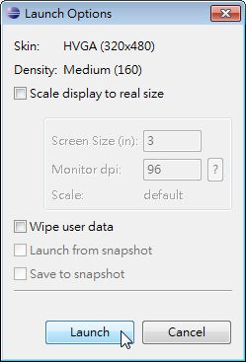
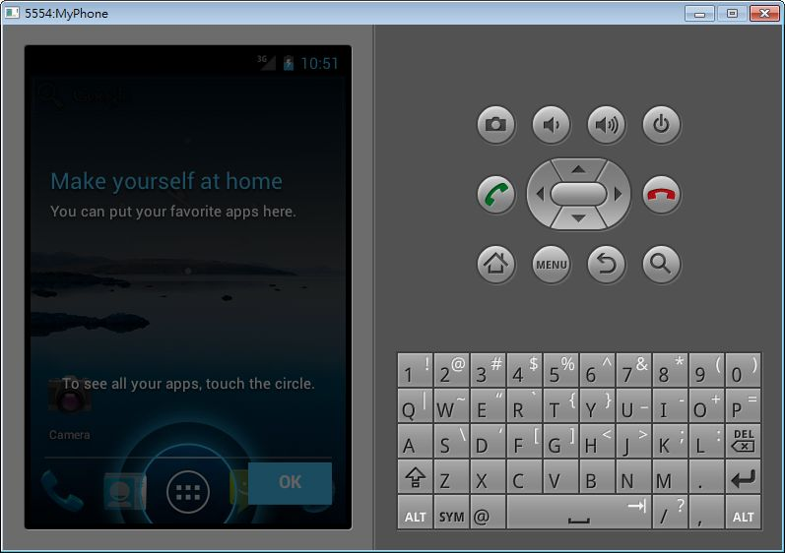
1-5-4 建立與啟動Android模擬器 – 啟動
在選擇模擬器後，按【Start】鈕，可以看到「Launch Options」起動選項對話方塊。
按【Launch】鈕，稍等一下，約數十秒，可以看到啟動的Android模擬器，其介面是原生Google作業系統的外觀，以此例是4.0版，如右圖所示：

Slide 39
End

